Slide 1
Люблю тебя, Владимирская Русь…
Мартынова Светлана Вячеславовна
учитель истории
МОУ СОШ №1 г. Камешково

Slide 2
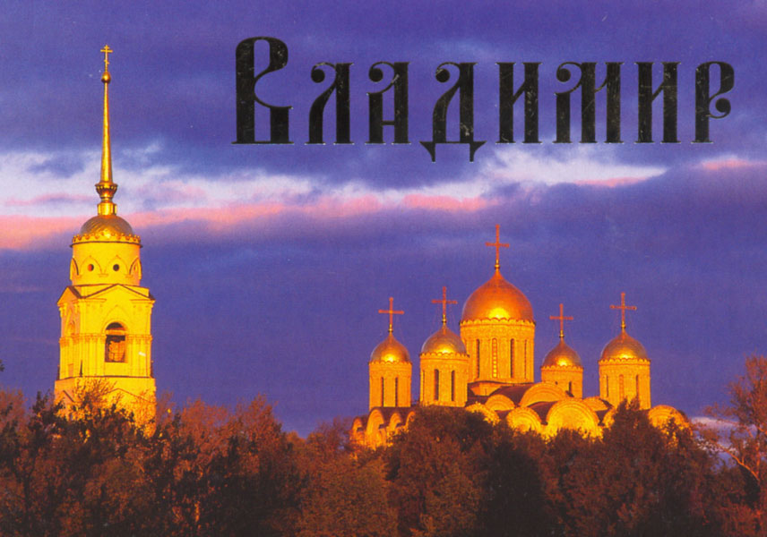


Slide 3
«Где в ясных шлемах два собора
Стоят как два богатыря,
Там расцветает древний город-
Владимир – город – Русь моя.
Она не раз на бой вставала,
Ее победами горжусь.
От Золотых ворот начало
Берет Владимирская Русь.
Пусть белоснежным цветом дивным
Вишневый край ее цветет,
И в нем счастливом и былинном
Живет красиво наш народ».

Slide 4
История города Владимира
Старинный русский город Владимир был основан в 990 году князем Владимиром Святославовичем. В истории он был известен как Владимир Красное Солнышко. В 1108 году князь Владимир Мономах сделал город опорным пунктом для защиты Ростово-Суздальского княжества с юга и востока. Была возведена крепость.
В 1238 году город сильно пострадал от нашествия татаро-монгольского ига. В 1293 году был разорен Дюденевой ратью.
В начале 18 века город был центром провинции. Застройка его велась в стиле классицизма.
После революции 1917 года большинство памятников были реконструированы. Владимир известен своими достопримечательностями. Дмитриевский и Успенский соборы являются объектами всемирного наследия ЮНЕСКО.

Slide 5
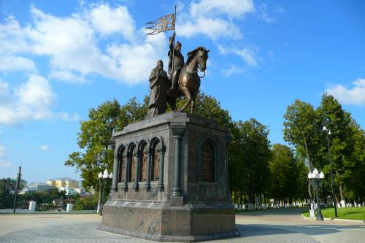
Князь Владимир и святитель Федор
В 2007 году во Владимире открыт памятник Владимиру Святому и епископу Суздальскому Феодору работы скульптора Сергея Исакова.

Slide 6
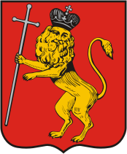
Герб города Владимира – лев – по своему происхождению один из самых древних в русской геральдике, ему более семисот лет. Он возник в XII веке как родовой знак владимиро-суздальских князей. Изображение льва – один из наиболее распространённых сюжетов в декоративном оформлении храмов, построенных на Владимирской земле в XII–XIV веках.
Фигура льва в геральдике, как правило, символизирует силу, храбрость, власть, что не противоречит главной политической идее владимиро-суздальских князей в XII–XIII веках – создание княжеской власти, способной преодолеть феодальную раздробленность Руси.

Slide 7
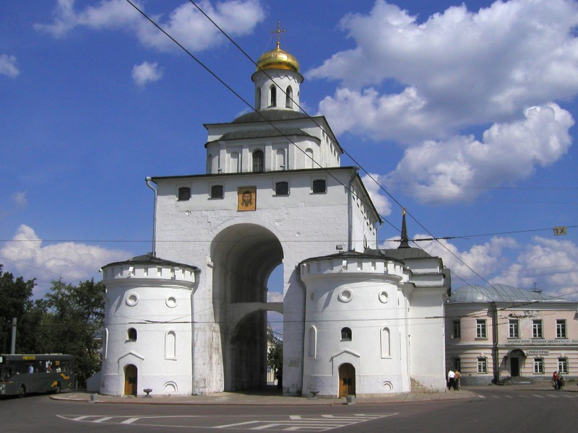
Золотые ворота
Золотые ворота (1164 г.) - редчайший памятник русского военного зодчества времени возвышения Владимирского княжества при Андрее Боголюбском и роста стольного города Владимира.

Slide 8
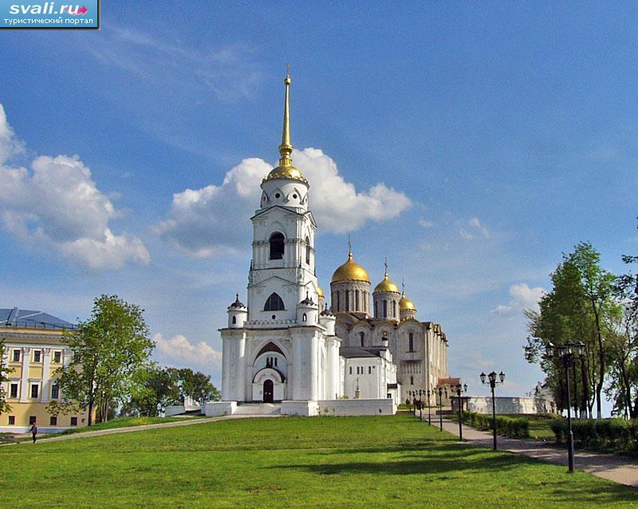
Успенский собор
Успенский собор, расположенный на высоком краю городского холма над рекой, был крупнейшей постройкой и центром архитектурного ансамбля древнего Владимира, становящегося с 1158 г. центром сильного княжества, вступившего в борьбу за господство на русской земле.

Slide 9
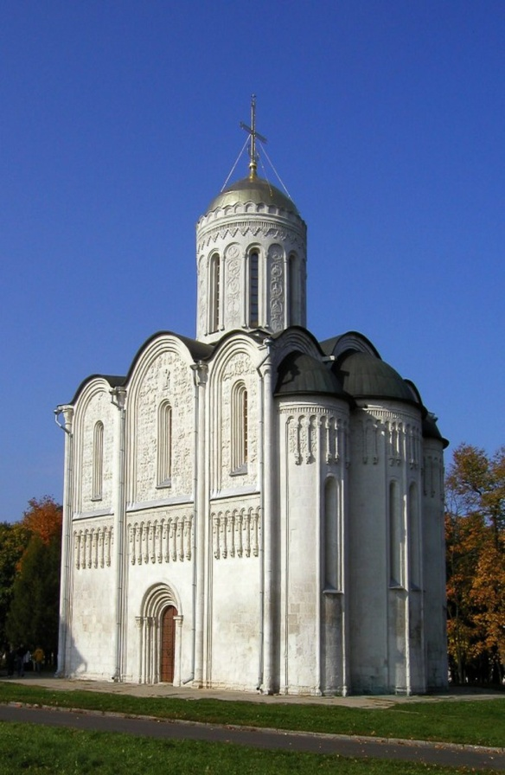
Дмитриевский собор
Дмитриевский собо́р построен в 1194-1197 гг.; Собор знаменит своей белокаменной резьбой — его стены украшают около 600 рельефов, изображающих святых, мифических и реальных животных.

Slide 10
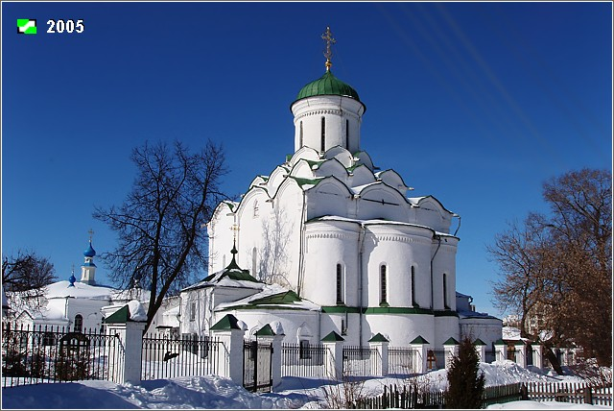
Княгинин монастырь (собор во имя Успения Пресвятой Богородицы)
Княгинин монастырь, был основан в начале XIII века супругой великого владимирского князя Всеволода III княгиней Марией Шварновной. С самого начала монастырь был задуман как родовая усыпальница княгинь владимирского дома. В XIII в. здесь были погребены Мария Шварновна, ее сестра Анна, дочь Всеволода III Елена, жена и дочь Александра Невского и другие. В центре монастырского ансамбля расположен Успенский собор.

Slide 11
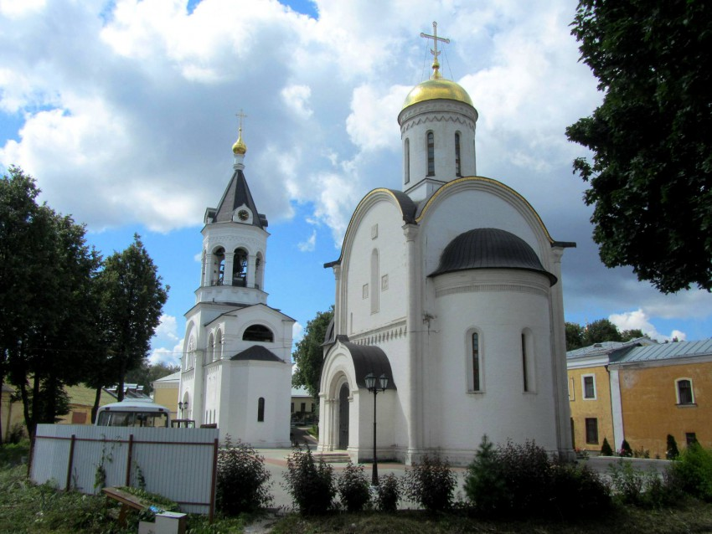
Рождественский монастырь
Рождественский монастырь расположен в юго-восточной части Владимирского Кремля. Был основан в 1191 г. князем Всеволодом III. До 1744 года существовал как мужской монастырь, с середины XVIII века - как архиерейский дом. В Рождественском соборе был погребен святой благоверный князь Александр Невский; в 1723 г. его останки перевезены в Санкт-Петербург. В настоящее время здесь находится резиденция Владимиро-Суздальского архиерея

Slide 12
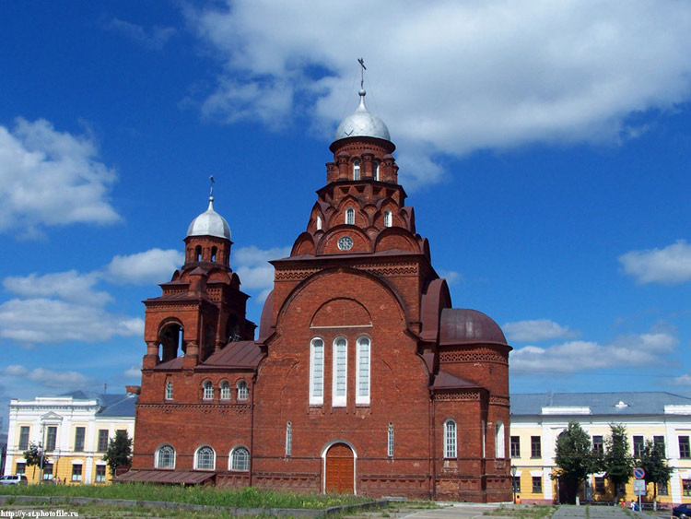
Церковь Святой Троицы
Троицкая церковь - одна из последних церковных построек губернского Владимира. Здание сооружено в «псевдовизантийском» стиле. Состоит из двух соединенных объемов: собственно церкви и колокольни. Богослужение в Троицкой церкви прекратилось в 1928 г. В настоящее время в здании располагается музей хрусталя, лаковой миниатюры и вышивки.

Slide 13
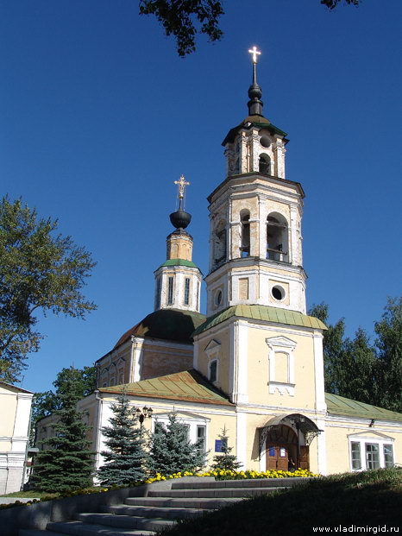
Николо-кремлевская церковь
Николо-Кремлевская церковь построена на месте более древнего деревянного храма, сгоревшего во время большого пожара. Церковь названа в честь одного из наиболее почитаемых в христианском мире святых - святителя Николая Чудотворца (Угодника). По месту расположения церкви, на территории бывшего городского кремля, храм именовали Николо-Кремлевским. В настоящее время в ней размещается городской планетарий

Slide 14
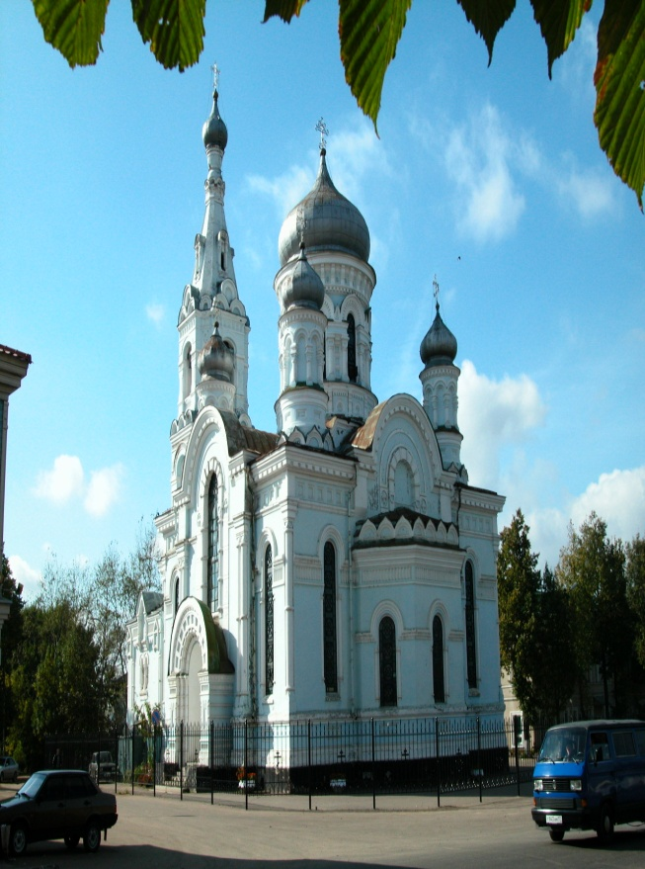
Церковь Успения Богородицы (старообрядческая)
Успенская (Богородицкая) церковь, построенная в 1644-1649 годах на средства купцов Денисовых и Сомовых, является самым значительным памятником архитектуры XVII века.

Slide 15
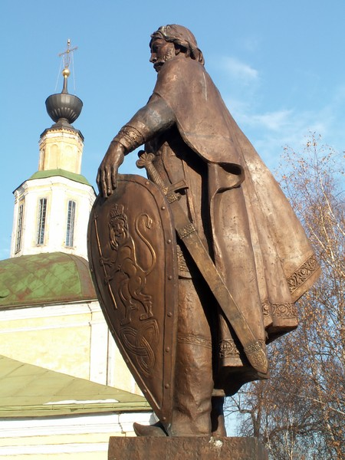
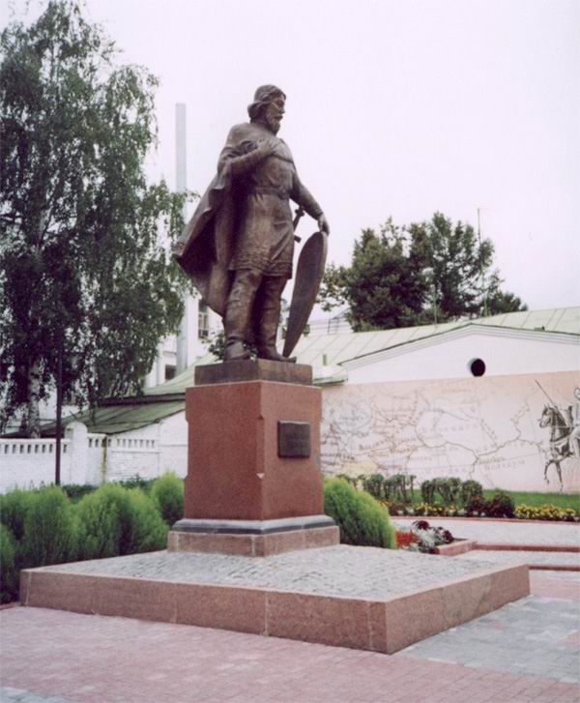
Памятник Александру Невскому

Slide 16
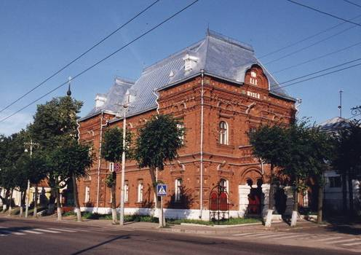
Исторический музей
Здание исторического музея во Владимире заложено в 1900 году. Здание было построено по проекту архитектора Бегена. В настоящий момент в нем действует экспозиция «История владимирского края с древнейших времен до 1917 года».

Slide 17
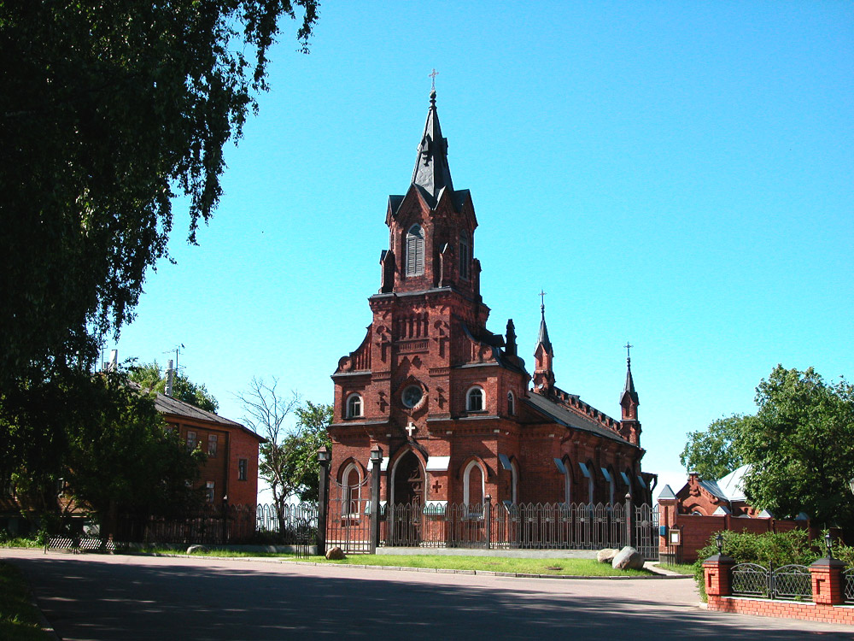
Польский костел
Храм Святого Розария Пресвятой Девы Марии— католический храм в городе Владимир был основан в 1891 г.

Slide 18
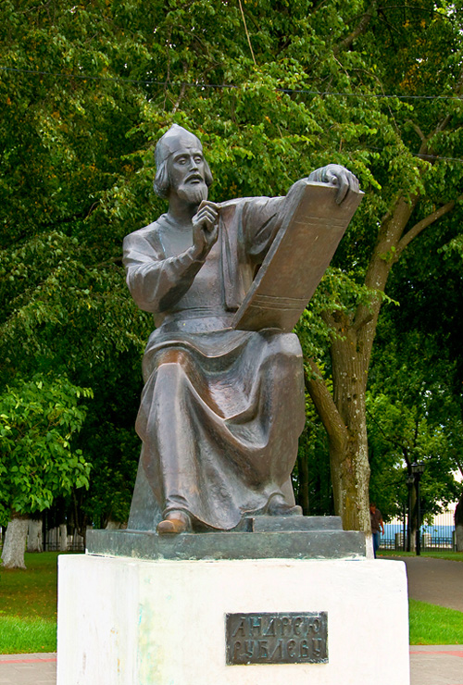
Памятник Андрею Рублеву
Памятник был открыт в августе 1995 года к тысячелетию города Владимира. Самое большое количество фресок гениального художника средневековья Андрея Рублева находится в Успенском соборе. Сохранились и раскрыты фрески Андрея Рублева в основном на тему "Страшного суда", выполненные в 1408 г.

Slide 19
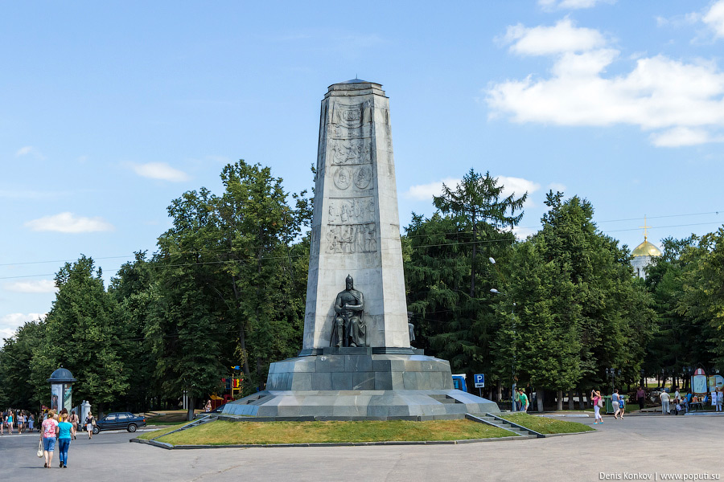
Соборная площадь

Slide 20
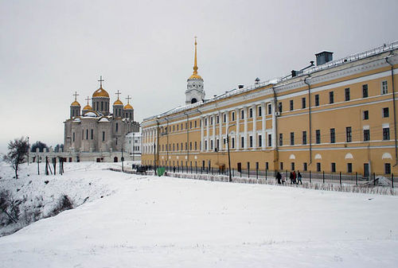
Здание присутственных мест - палаты
В глубине парка "Липки" располагаются "Палаты" — так говорят в народе о здании Присутственных мест, возведенном в 1785-1790 годах. Такое название было дано не зря: в прошлом здесь размещались различные представительства уездной и городской администраций.

Slide 21
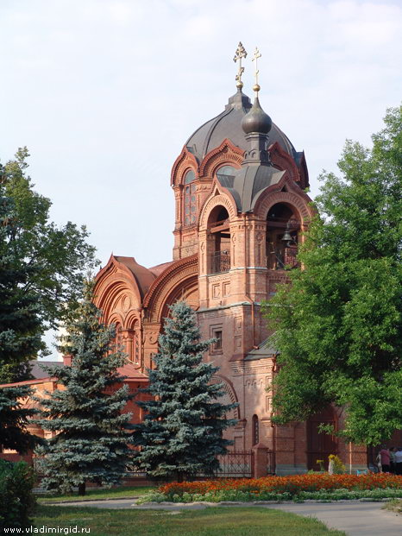
Храм Михаила Архангела
Церковь Архангела Михаила построена по завещанию и на средства отставного капитана Федора Григорьевича Архангельского. Церковь построена в нарядном русском стиле с элементами модерна. Храм был заложен в 13 октября 1891 года и освящен в ноябре 1893 года. Архангел Михаил с древних времен является покровителем Российского воинства.

Slide 22
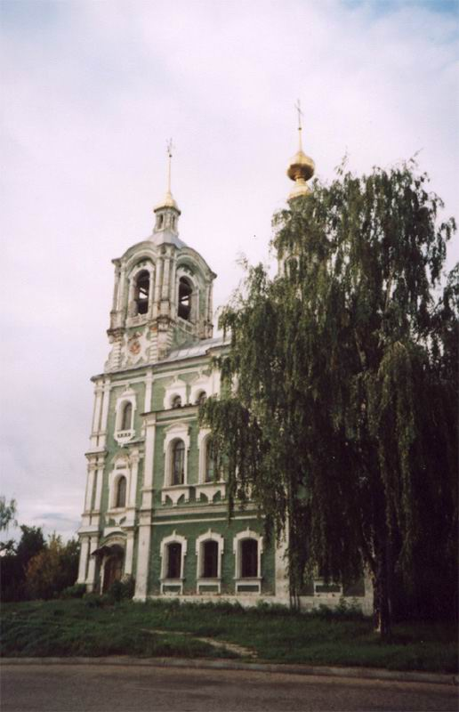
Церковь Никиты Мученика
Никитская церковь принадлежит к типу традиционных трапезных церквей с трехчастным членением плана. Храм сооружен на средства купца Семена Лазарева в 1762-1765 годах. Нарядная трехэтажная церковь носит скорее светский характер и похожа на гражданское сооружение. Живописность храма, его богатая пластика и динамичная композиция, делают Никитскую церковь одним из интереснейших памятников барочной архитектуры в русской провинции.

Slide 23
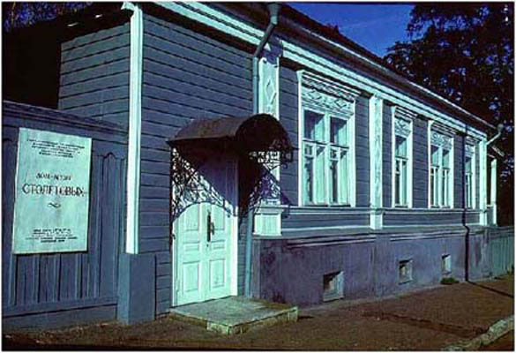
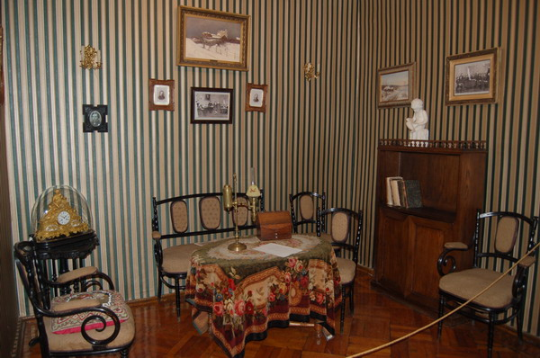
Дом – музей братьев Н.Г.и А.Г Столетовых
Музей был открыт 28 мая 1976 г. во флигеле, построенном в середине ХIХ века рядом с большим двухэтажным кирпичным домом купцов Столетовых. Уютный одноэтажный деревянный дом, типичный для городской застройки ХIХ века, находится в центре города у древних крепостных валов на старинной улице, которая ныне носит имя его владельцев.

Slide 24
«Достопримечательности г. Владимир»
Сегодня я узнал… …
Было интересно…….
Я понял, что……..
Я почувствовал……..
Я попробую………
Меня удивило……….
Мне захотелось……..

Slide 25
Интернет-ресурсы:
Заставка «Владимир»
http://smotra.ru/data/img/users_imgs/8894/sm_users_img-5447.jpg
Памятник князю Владимиру
http://umeha.3dn.ru/_pu/57/s62246347.jpg
Золотые ворота
http://agency-ls.ru/strana/kurort/big/4374.jpg
Успенский собор
http://www.svali.ru/pic/pictures/73/r_p_108a6b31050f654897212b1d7b79b37f.jpg
Дмитриевский собор
http://www.ruspalace.ru/body/sobor/7/1.jpg
Княгинин монастырь
http://data.sobory.ru/pic/05300/05331_20050326_155026.jpg
Рождественский монастырь
http://sobory.ru/pic/01800/01817_20130630_015649.jpg
Церковь святой троицы
http://data.sobory.ru/pic/00150/00187_20060216_162256.jpg
Николо - кремлевская церковь
http://www.vladimirgid.ru/sights/nicholaskremlin.jpg
Церковь Успения Богородицы
http://sd.icelord.net/photos/2004/sent%2026%20-%20Borovsk/DSCN0081.JPG
Памятник Александру Невскому
http://img.trip-guide.ru/img/235/5737.jpg
http://agency-ls.ru/strana/kurort/big/4366.jpg
Исторический музей
http://www.tourprom.ru/site_media/images/poiphoto/cache/mus5_1_w800.jpg
Польский костел
http://baranovna.narod.ru/Murom/DSCN0148b.jpg

Slide 26
Памятник Андрею Рублеву -
http://fratria.ru/downontour/russia/vladimir/sights/vladimir_sight_5.jpg
Соборная площадь во Владимире
http://www.poputi.su/hosting/20120714_vladimir/20120714_vladimir_30.jpg
Здание присутственных мест – палаты
http://www.nice-places.com/_upload/Image/Russia/palaty_and_dmitr_sobor.jpg
Храм Михаила Архангела
http://www.vladimirgid.ru/sights/arhangel.jpg
Церковь Никиты Мученика –
http://img.trip-guide.ru/img/235/5751.jpg
Дом – музей братьев Н.Г.и А.Г Столетовых
http://www.fusionclub.org/gallery/uploads/__copy133.jpg
http://www.inyourpocket.com/gallery/item_53566.jpg

